Slide 1


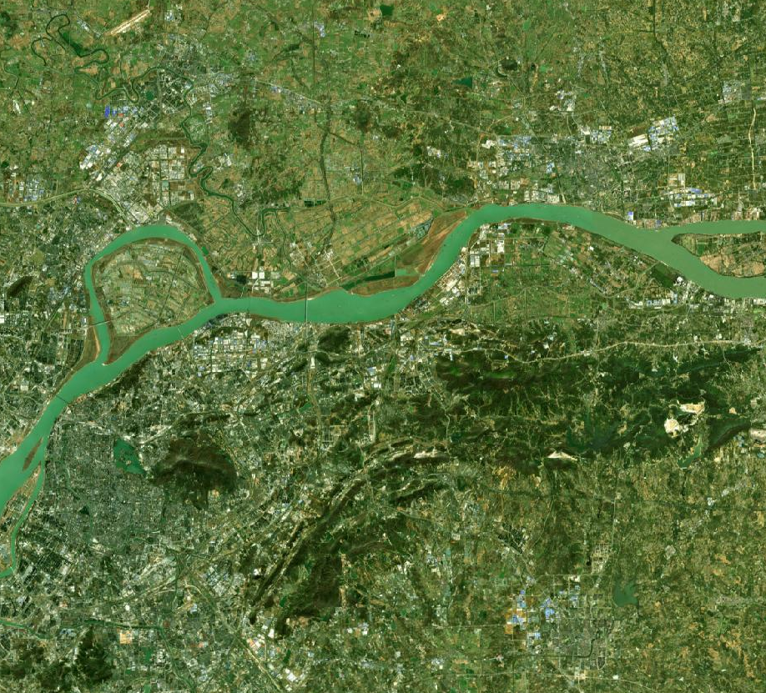
前言
为促进产业高质量发展，优化产业用地布局，我局会同栖霞区人民政府组织开展了《南京龙潭新城NJDBc011单元控制性详细规划》NJDBc011—10规划管理单元图则技术修正工作。
根据《中华人民共和国城乡规划法》《南京市国土空间规划条例》，现将《南京龙潭新城NJDBc011单元控制性详细规划》NJDBc011—10规划管理单元图则技术修正成果向社会予以公布。
南京市国土空间规划编制成果公布
《南京龙潭新城NJDBc011单元控制性详细规划》
NJDBc011—10规划管理单元图则技术修正
说明
1、本规划是城市发展的控制与引导性文件，不代表具体的项目实施计划和实施方案。一旦有建设行为，应依据批准的具体项目建设方案实施。
2、国土空间规划是不断优化更新的过程，规划内容以南京市规划和自然资源局存档备查的最新版本为准，同一地区同内容深度规划若有更新，南京市规划和自然资源局将依法及时在网站上公布，本材料自动作废。
3、本材料版权及解释权归南京市规划和自然资源局所有，未取得版权人的书面授权，谢绝改变、分发、发布或使用本材料图文资料。
地 址：南京市鼓楼区中山路171号
邮 编：210005
网 址：http://ghj.nanjing.gov.cn
咨询电话：025-85896072
南京市规划和自然资源局
二O二六年三月

Slide 2
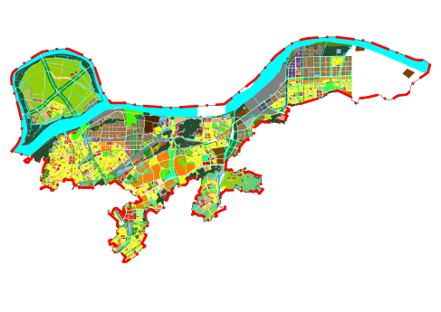
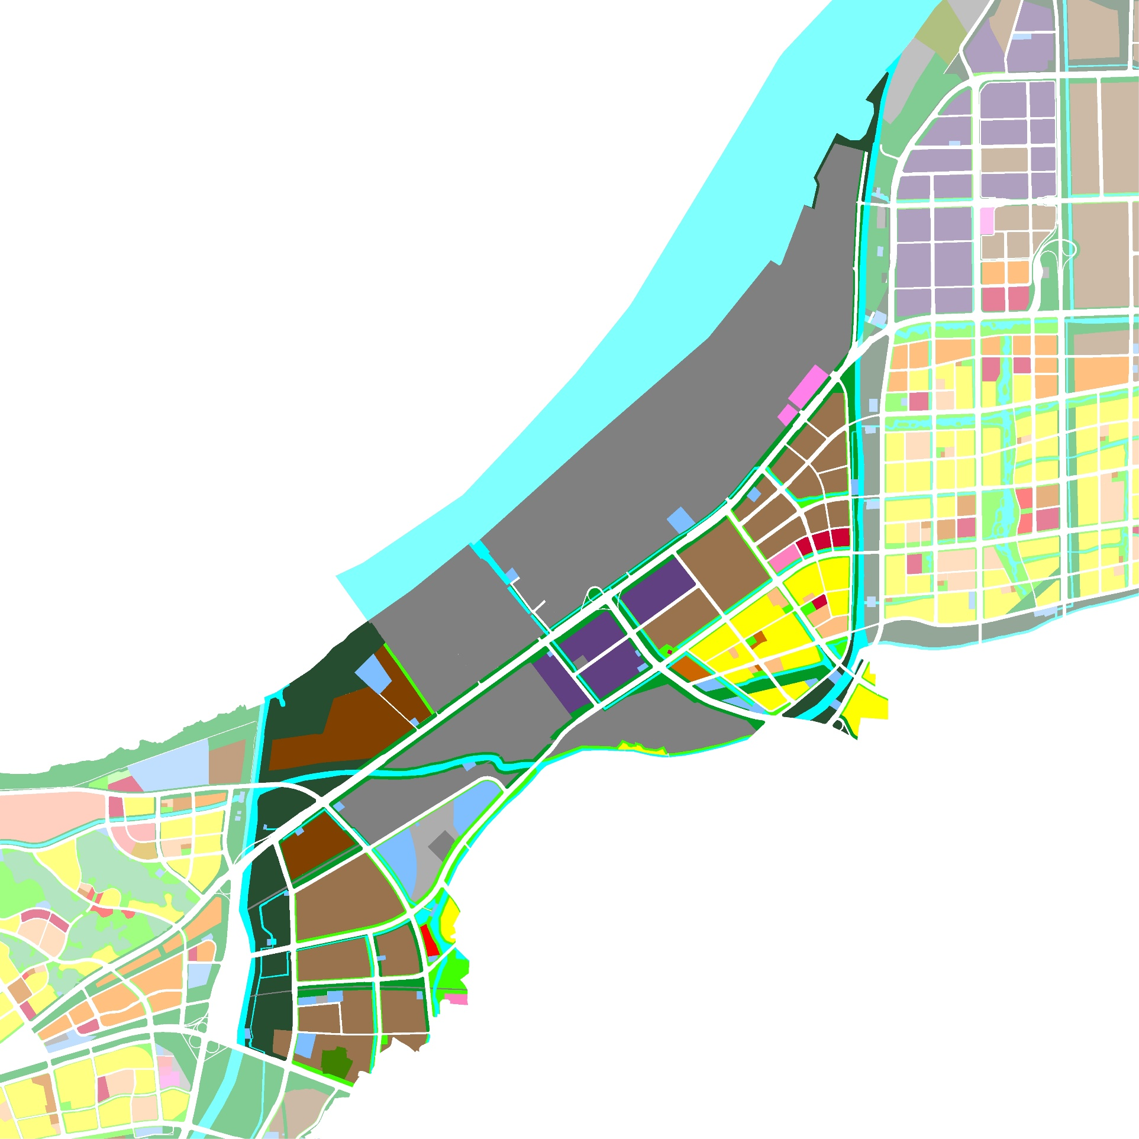
《南京龙潭新城NJDBc011单元控制性详细规划》NJDBc011—10规划管理单元图则技术修正
区位
图则技术修正内容
NJDBc011—10规划管理单元图则位于栖霞区龙潭新城，东至港城路，西至沿江高等级公路，北至疏港大道，南至润阳东路，用地面积约107.93公顷。
优化用地布局及规划指标。结合周边土地权属，从10—12地块中切分出一处一类工业用地（M1），地块编号为10—23，容积率由1.0—2.5 调整为≤2.5，建筑密度由≤50%调整为≤60%。
12.91
NJDBc011—10
规划管理单元图则
10—12地块
一类工业(M1)
用地面积：16.83公顷
容积率：1.0-2.5
建筑密度≤50%
建筑高度≤50m
绿地率≥20%
本图则在栖霞区的位置
10—23地块
一类工业用地(M1)
用地面积：2.28公顷
容积率≤ 2.5
建筑密度≤60%
建筑高度≤50m
绿地率≥20%
NJDBc011
控规单元
长江岸线
三江河
疏港大道
港城路
沿江高等级公路
润阳东路
七乡河
S002辅路
NJDBc011—10规划管理单元图则
南京市界
图则单元边界
技术修正地块范围
312国道
批准单位 | 南京市规划和自然资源局
批准文号 | 宁规划资源办〔2026〕20号
本图则在NJDBc011控规单元的位置

